Slide 1
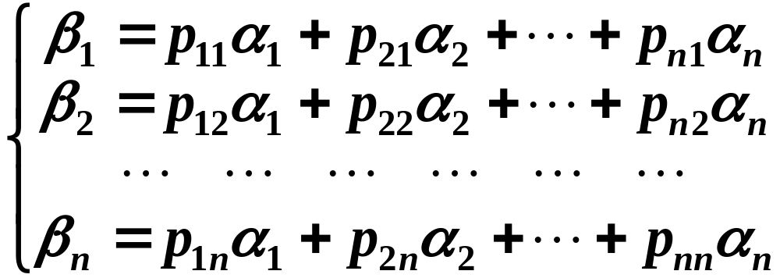
§4.3 基变换与坐标变换
问题: 在n维线性空间V中, 任意n个线性无关的向量都可以作为V的一组基. 对于不同的基, 同一个向量的坐标是不同的.
那么, 同一个向量在不同的基下的坐标有什么关系? 换句话说, 随着基的改变, 向量的坐标如何改变?
一、基变换公式与过渡矩阵
设α₁, α₂, ···, α_{n}及β₁, β₂, ···, β_{n}是n维线性空间V_{n}的两个基, 且有
(1)
称公式(1)为基变换公式.

Slide 2
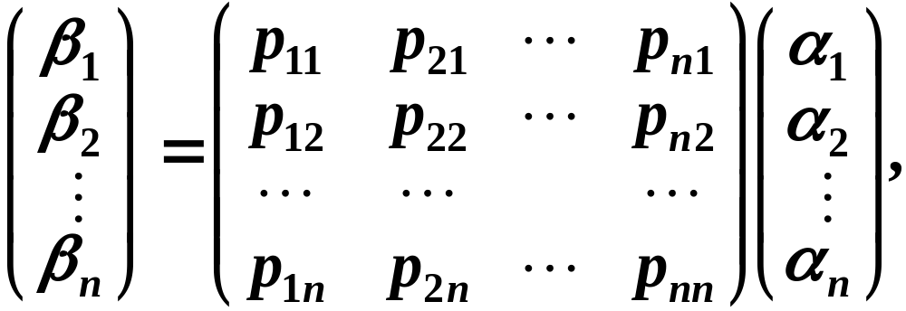
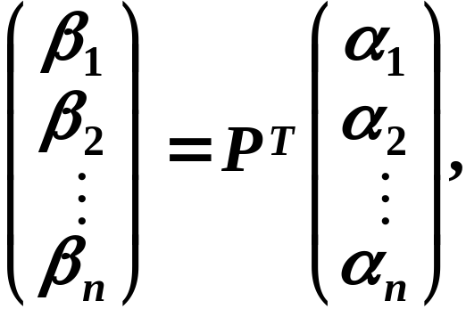
由于公式(1)等价于
即
或
(β₁, β₂, ···, β_{n})=(α₁, α₂, ···, α_{n})P
基变换公式
在基变换公式中, 矩阵P称为由基α₁, α₂, ···, α_{n}到基β₁, β₂, ···, β_{n}的过渡矩阵, 过渡矩阵P是可逆的.
二、坐标变换公式
定理1: 设n维线性空间V_{n}中的元素α,
在基α₁, α₂, ···, α_{n}下的坐标为: (x₁, x₂, ···, x_{n})^{T},
在基β₁, β₂, ···, β_{n} 下的坐标为: (x₁′, x₂′, ···, x_{n}′)^{T},
若两个基满足关系式: (β₁, β₂, ···, β_{n})=(α₁, α₂, ···, α_{n})P.

Slide 3
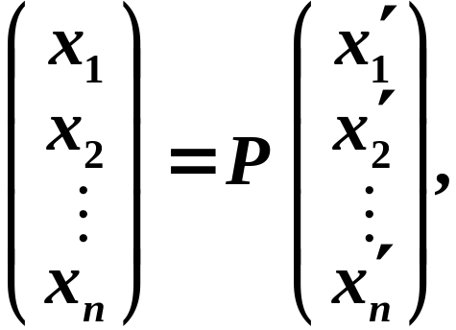
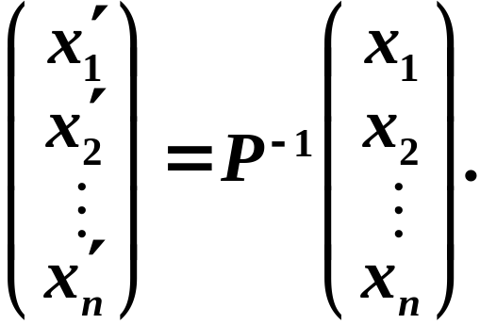
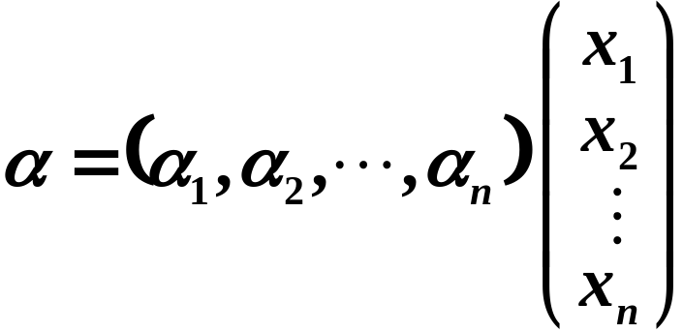
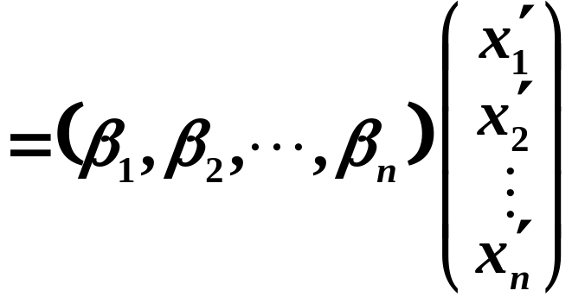
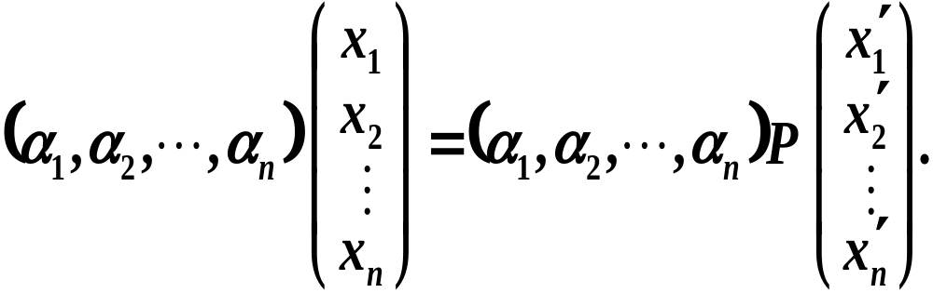
则有坐标变换公式:
或
证明: 因为
及 (β₁, β₂, ···, β_{n})=(α₁, α₂, ···, α_{n})P,
所以

Slide 4
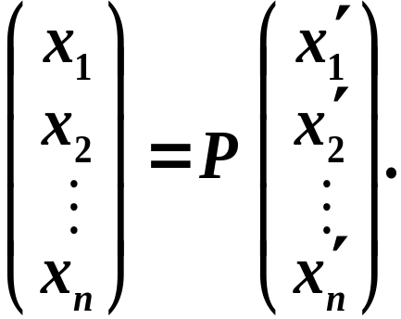
即
由于矩阵P可逆, 所以
例1: 在P[x]₃中取两个基:
α₁ = x³+2x²–x, α₂ = x³ –x² +x+1,
α₃ = –x³+2x²+x+1, α₄ = –x³–x²+1,
及 β₁ = 2x³+x²+1, β₂ = x² +2x+2,
β₃ = –2x³+x²+x+2, β₄ = x³+3x² +x +2,
求坐标变换公式.

Slide 5
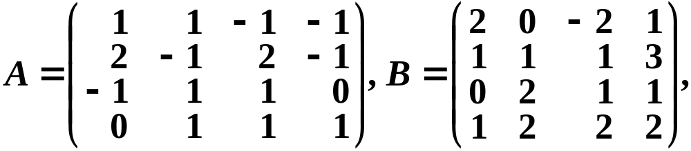
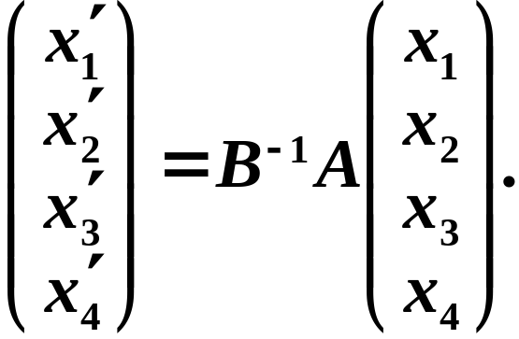
解: 将α₁, α₂, α₃, α₄及β₁, β₂, β₃, β₄都用(x³, x², x, 1)表示, 得
(α₁, α₂, α₃, α₄) = (x³, x², x, 1) A,
(β₁, β₂, β₃, β₄) = (x³, x², x, 1) B.
其中
得
(β₁, β₂, β₃, β₄) = (α₁, α₂, α₃, α₄)A⁻¹B.
故坐标变换公式为

Slide 6
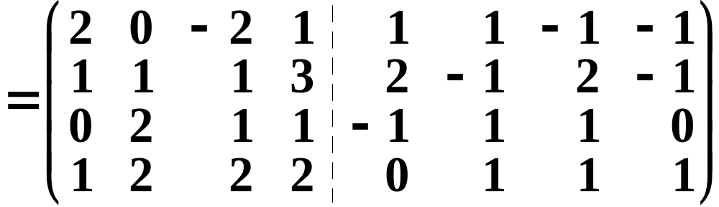

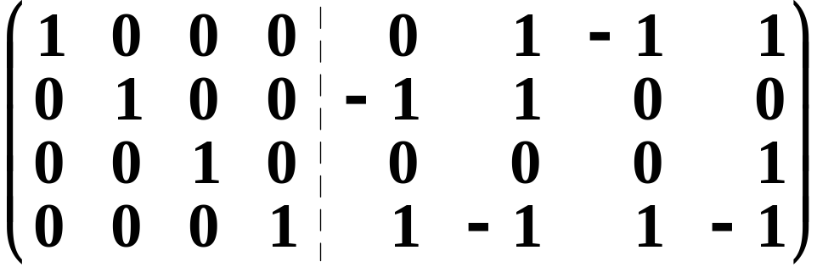
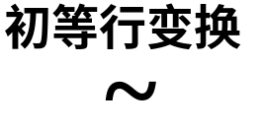

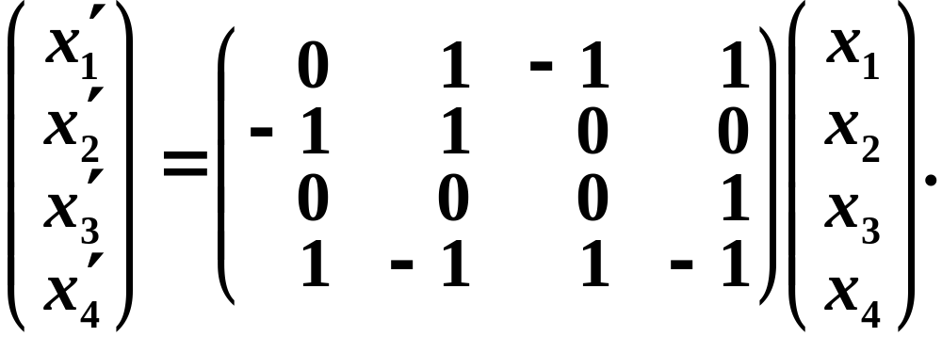
用初等变换计算B⁻¹A:
所以

Slide 7
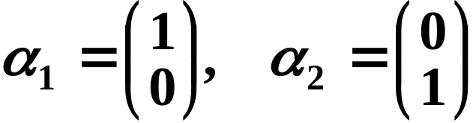
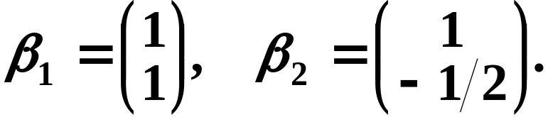
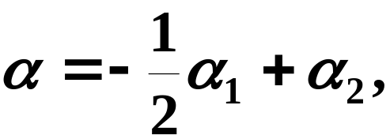





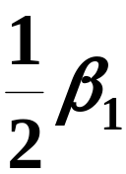
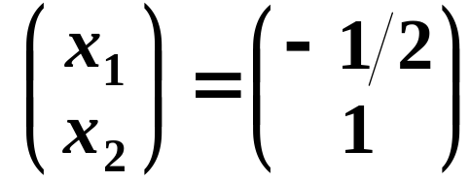



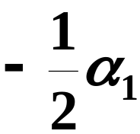

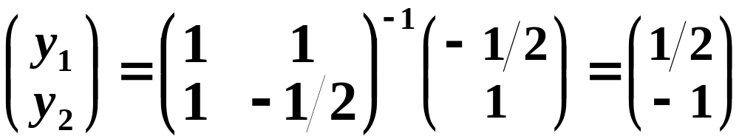
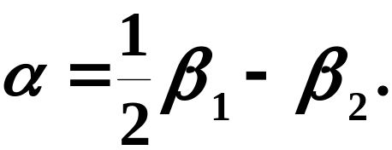
例2: 坐标变换的几何意义. 设
及
为线性空间V=R²的两个基.
又设
则α在基α₁, α₂下的坐标为:
由坐标变换公式可知,
在基β₁, β₂下α 的坐标为:
即

Slide 8
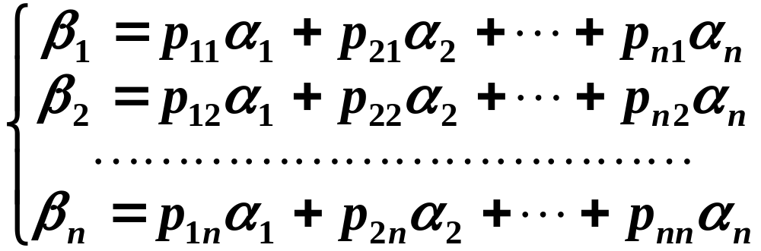
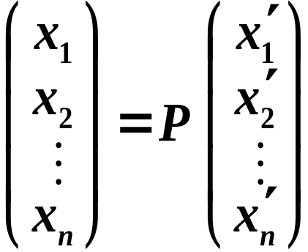
三、小结
1. 基变换公式
2. 坐标变换公式
或

Slide 9
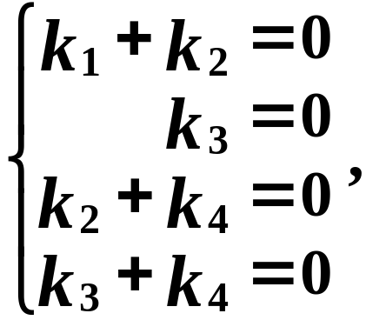
思考题
证明x³, x³ + x, x² + 1, x + 1是P[x]₃的一个基, 并求多项式 x² + 2x + 3 在这个基下的坐标.
思考题解答
令 k₁x³ + k₂(x³ + x) + k₃(x² + 1) + k₄(x + 1) = 0,
即
(k₁+k₂) x³ + k₃ x²+(k₂+k₄) x +(k₃+k₄) = 0.
得
即 k₁ = k₂ = k₃ = k₄ = 0.
故 x³, x³ + x, x² + 1, x + 1 线性无关, 是P[x]₃的一个基.

Slide 10
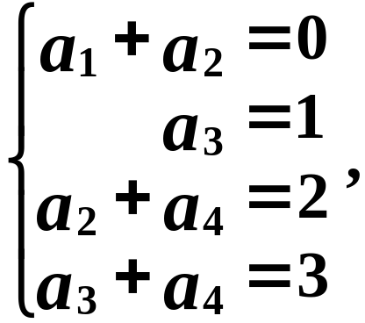
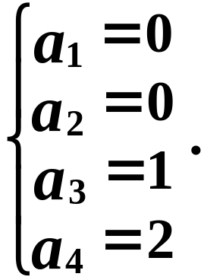
再令 a₁x³+a₂(x³+x)+a₃(x²+1)+a₄(x+1) = x²+2x+3,
则
解之可得
故x²+2x+3在这个基下的坐标为: (0, 0, 1, 2)^{T}.

